Slide 1
«Изучать – значит совершать открытия для себя»
В буквах, в словах и стихах,
В зданиях, предметах и лицах,
В мордочках, звёздах, воздушных шарах,
Её обнаружить можно даже в самой малой частице.

Slide 2
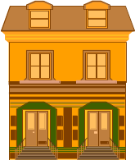
1. Определите по какому признаку эти фигуры собраны в каждой группе?
1 группа
S
2 группа
R
3 группа
Ж

Slide 3
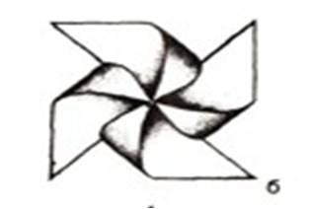
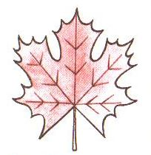
2. Распределите по этим группам отдельные фигуры

Slide 4
1 группа -
центральная симметрия
S
2 группа -
нет симметрии
R
?
3 группа -
Ж

Slide 5
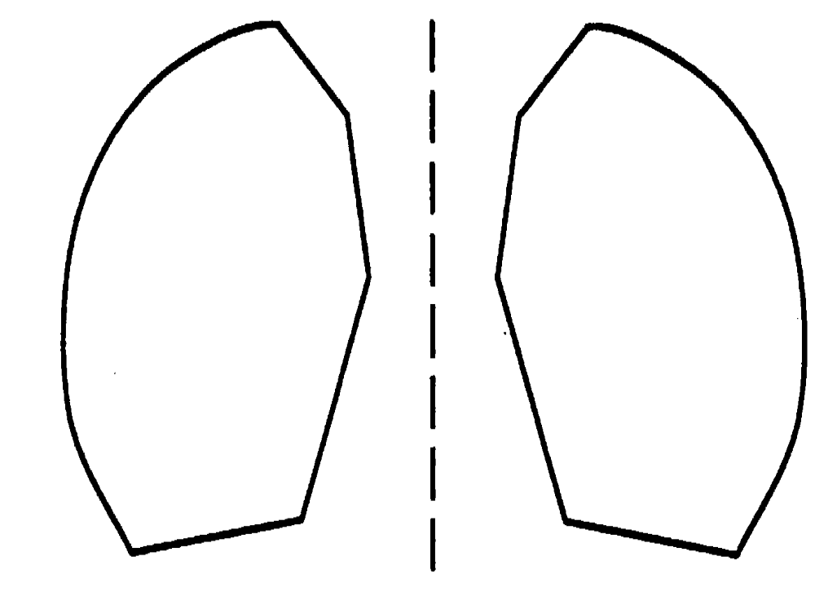

Slide 6
ОСЕВАЯ СИММЕТРИЯ

Slide 7
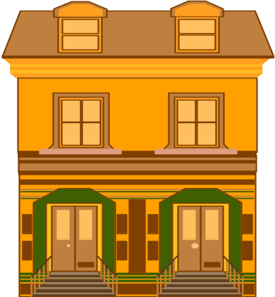
Ж

Slide 8
Правильно ли выполнено построение фигуры, симметричной относительно прямой?
G
G₁
F
F₁
Е
E₁
D
D₁
С
С₁
В
В₁
А
А₁

Slide 9
Цели урока:
Узнать алгоритм построения точек, симметричных относительно прямой.
Больше узнать об осевой симметрии.

Slide 10
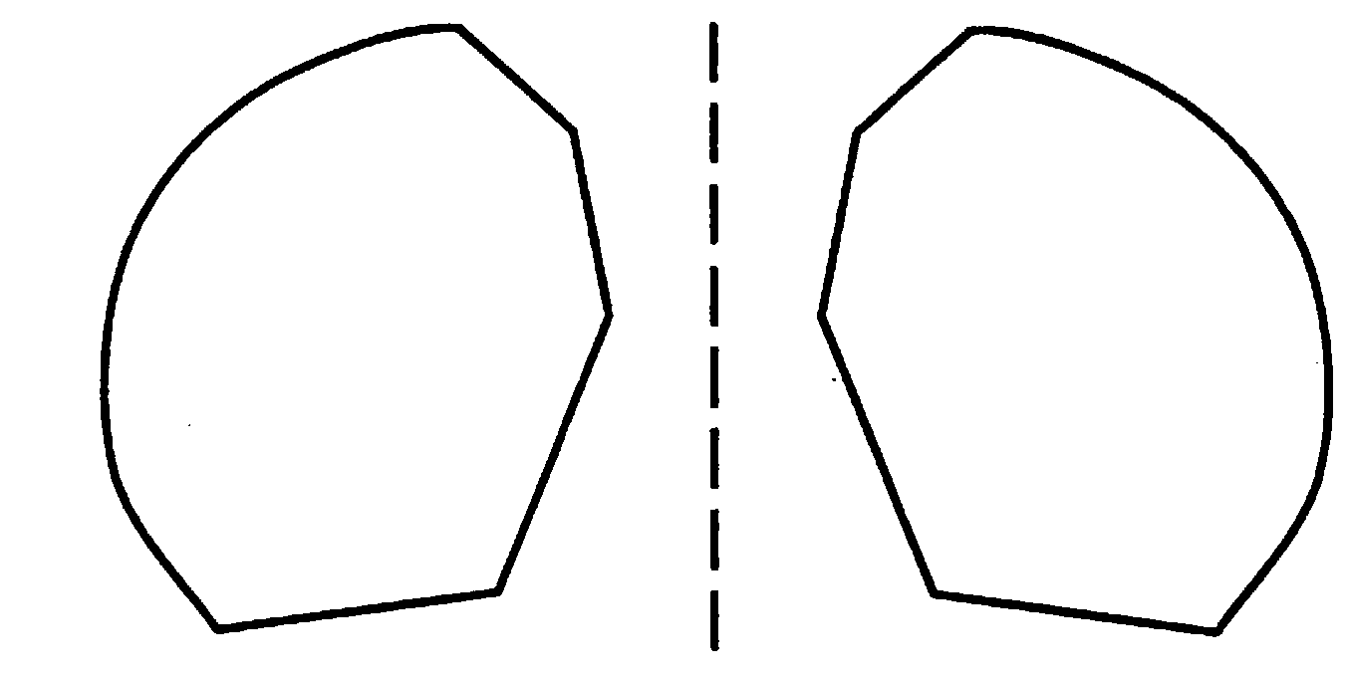
а
A
A₁

Slide 11

Построения точки, симметричной данной
а
АА₁
а
1.
2.
АО = ОА₁
A
A₁
О

Slide 12
A
A₁
В
В₁
С
С₁
D
D₁

Slide 13
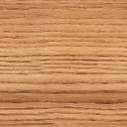
m
АА₁
а
АО = ОА₁
А
А₁

Slide 14
а
m
АА₁
АО = ОА₁
А
А₁

Slide 15
Является ли прямая осью симметрии данных фигур?
Рис. 1 Рис. 2
Рис. 3 Рис. 4

Slide 16
Симметричны ли фигуры относительно прямой?
Рис. 1
Рис.2
Рис. 3
Рис.4

Slide 17
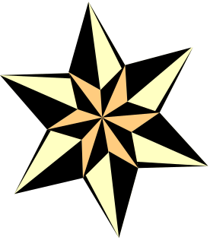


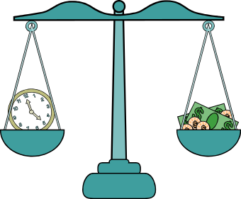
Какие из изображенных фигур имеют
ось симметрии?
центр симметрии?
и ось и центр симметрии?
две и более осей симметрии?

Slide 18
Домашнее задание
ГЛ.2. Стр132-134. №686 - №688
Творческое задание мини-проект: ”Осевая симметрия”
1 группа – симметрия в животном мире;
2 группа– симметрия в природе ;
3 группа – симметрия в архитектуре микрорайона ;
4 группа – симметрия в технике ;
5 группа - симметрия в предметах домашнего интерьера

Slide 19



«Осенний хоровод»
Вам необходимо: если понравился урок, то оставить на столе зеленый листочек; если понравился, но не очень, то жёлтый; а если не понравился совсем- красный.

